Slide 1

CHAPITRE 3: MODÈLE CONCEPTUEL DES DONNÉES (MCD)
Nour H. BEN SLIMENE ATTAOUI

Slide 2

Le Modèle Conceptuel des Données Définition
Le Modèle Conceptuel des données (MCD) a pour but d'écrire de façon formelle les données qui seront utilisées par le système d'information. Il s'agit donc d'une représentation des données, facilement compréhensible, permettant de décrire le système d'information à l'aide d'entités.
Basé sur le Modèle Entité-Association
Ensemble de concepts pour modéliser les données d'une application (d'une entreprise)
Ensemble de symboles graphiques associés

Slide 3

Concepts de base
Entité
Une entité permet de modéliser un ensemble d'objets concrets ou abstraits de même nature.
L’occurrence d’une entité est un élément individualisé appartenant à cette entité.

Slide 4
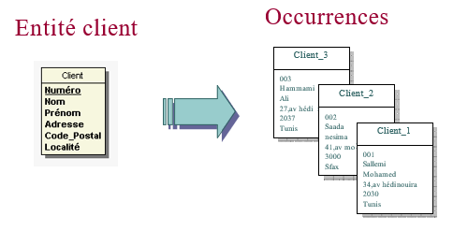
Concepts de base

Slide 5
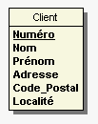
Concepts de base
Propriété (ou Attribut)
Une propriété est une donnée élémentaire d’une entité.
A l'intérieur des occurrences, les propriétés prennent des valeurs.
A l’intérieur de chaque occurrence, chaque propriété ne prend qu’une seule valeur au maximum
Propriété désignant le code postal d’un client

Slide 6
Concepts de base
Identifiant (ou Clé)
Un identifiant aussi appelé clé est un attribut qui permet de retrouver une occurrence d'entité unique à tout instant parmi celles de l’entité.
Exemple: N°Imm pour Voitures, N°CIN pour Personnes
Un identifiant peut être constitué de plusieurs attributs (clé composée)
Exemple:
[N° , Rue, Ville] pour Maisons

Slide 7
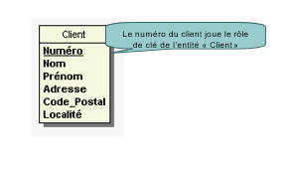
Concepts de base
Identifiant (ou Clé)

Slide 8
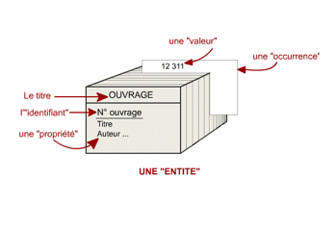
Concepts de base
Identifiant (ou Clé)

Slide 9


Concepts de base
Association (ou Relation)
Une relation décrit un lien entre deux ou plusieurs entités. Chaque relation possède un nom, généralement un verbe à l’infinitif.
En général une association relie deux entités; elle peut toutefois relier une entité avec elle-même (relation réflexive) ou relier trois voire n entités (relation ternaire/ n-aire).
Une relation peut avoir des attributs: on parle d’association porteuse de données.

Slide 10
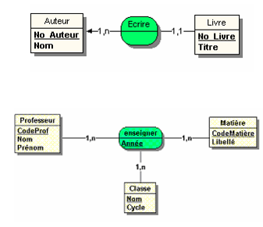
Concepts de base
Association: Exemple
Ce MCD renseigne sur le fait quels sont les livres écrits par les auteurs
Ce MCD renseigne sur le fait quelle matière est enseignée dans quelle classe par quel professeur pour une année scolaire donnée.

Slide 11
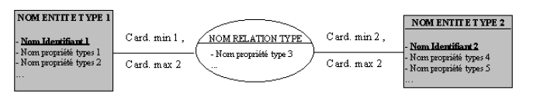
CONCEPTS DE BASE
Cardinalité
Les cardinalités précisent la participation de l'entité concernée à la relation.
Le premier nombre indique la cardinalité minimale. Et le deuxième présente la cardinalité maximale
Cardinalité minimale : le nombre minimum de fois qu'une occurrence d'une entité participe à une relation. Cette cardinalité vaut souvent 0 ou 1.
Cardinalité maximale : le nombre maximum de fois qu'une occurrence d'une entité participe à une relation. Cette cardinalité vaut souvent 1 ou n, avec n indiquant une valeur >1

Slide 12
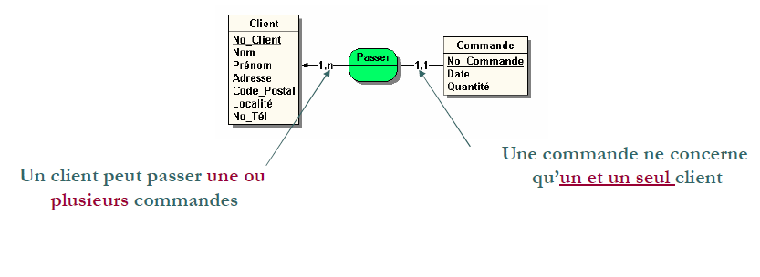
Concepts de base
Cardinalité (Exemples)

Slide 13
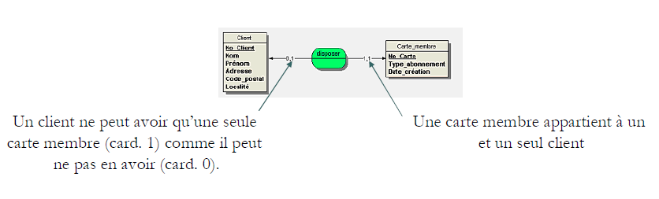
Concepts de base
Cardinalité (Exemples)

Slide 14


Concepts de base
Remarque:
Une relation ne peut pas être liée uniquement à des entités dépendantes ayant en plus une cardinalité maximale de 1 ! ! !
➔ Il faut réunir les propriétés des deux entités dans une seule.

Slide 15
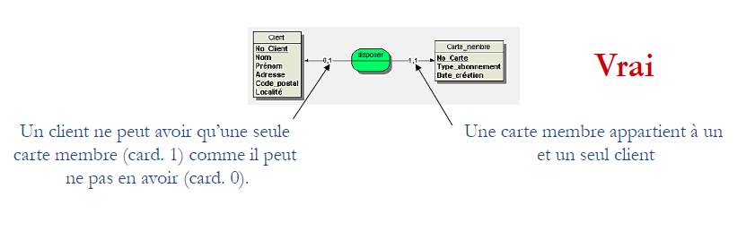
Concepts de base
Par contre:

Slide 16
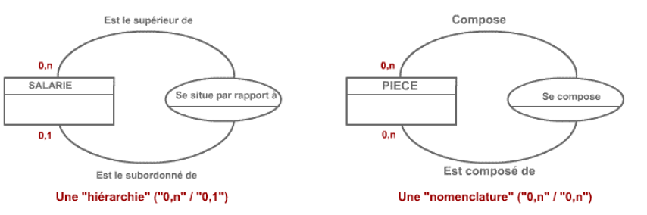
Concepts de base
Cas de relation réflexive:
Une relation réflexive est une relation dont les deux pattes sont liées à une même entité,
En général, la signification des pattes d’une relation réflexive devrait être clarifiée par l’indication d’un rôle.
Exemple:

Slide 17
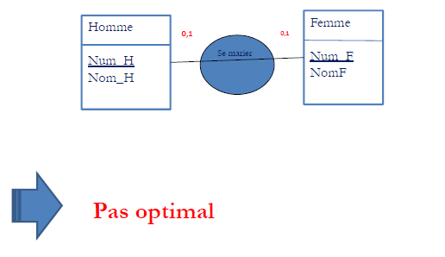
Concepts de base
Cas particulier

Slide 18
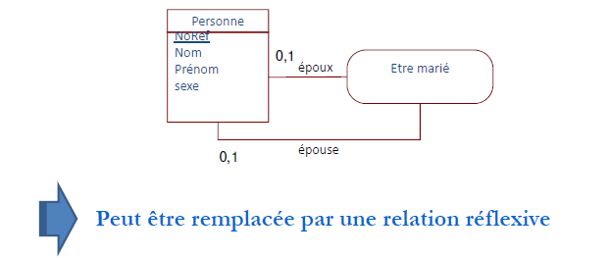
Concepts de base
Cas particulier

Slide 19
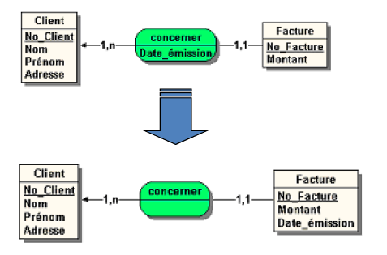
Concepts de base
Remarque:
Une association à cardinalité (1,1) n’est jamais porteuse de propriétés. Dans ce cas; les propriétés migrent dans l’entité portant cette cardinalité (1,1),

Slide 20
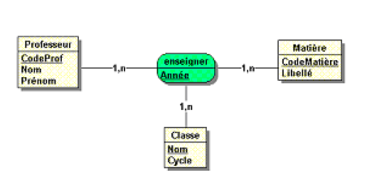
Concepts de base
Cas de relation ternaires
Chaque occurrence de la relation enseigner associe un professeur à une matière et une classe pour une année donnée. Ou encore, ce modèle nous permet de montrer pour chaque année scolaire quelle matière est enseignée dans quelle classe par quel professeur.

Slide 21
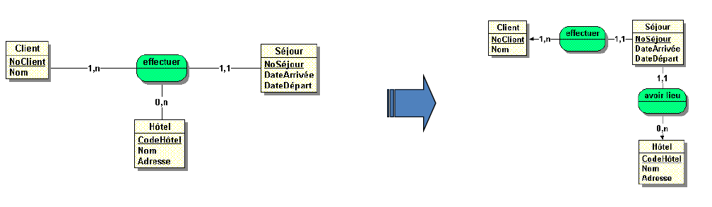
Concepts de base
Cas de relation ternaires (cas particulier)
Généralement, si une ou plusieurs des entités liées à une relation ternaire possèdent une cardinalité maximale de 1, la modélisation n’est pas optimisée
➔ Il faudrait mieux décomposer la relation ternaire, c.à.d. la représenter par 2 relations binaires.

Slide 22
Règles à respecter Attribut
Un attribut doit être ATOMIQUE (exp: noms des enfants d’un employé)
Un attribut ne change pas avec le temps (âge)
Un attribut calculable à partir d’autre attribut (retenues sur salaire = 0,6*salaire)
Un attribut doit dépendre en totalité et directement de l’identifiant de son entité
C’est-à-dire sans passer par l’intermédiaire d’un autre attribut

